Slide 1
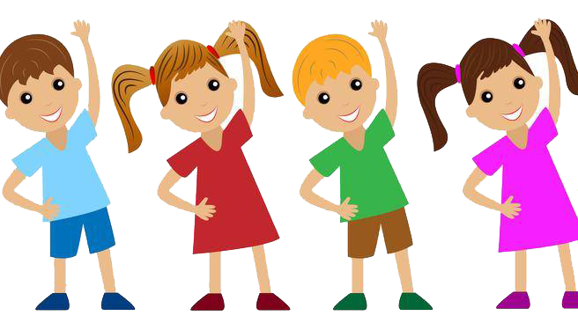
Презентация на тему «Традиционные и нетрадиционные формы закаливания как основной фактор сохранения и укрепления здоровья воспитанников»
Подготовила воспитатель:
Бекшенекова О.В.

Slide 3
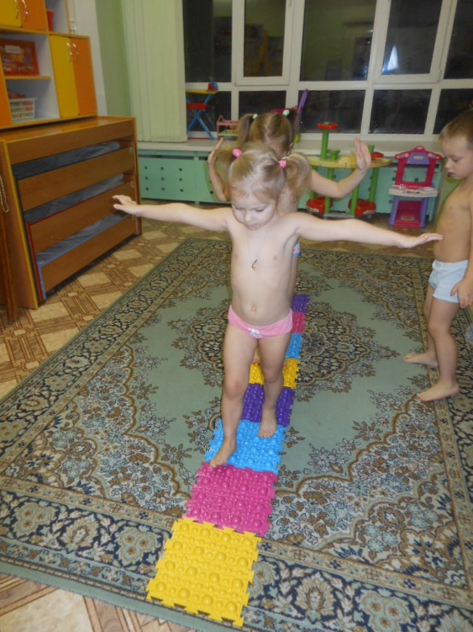
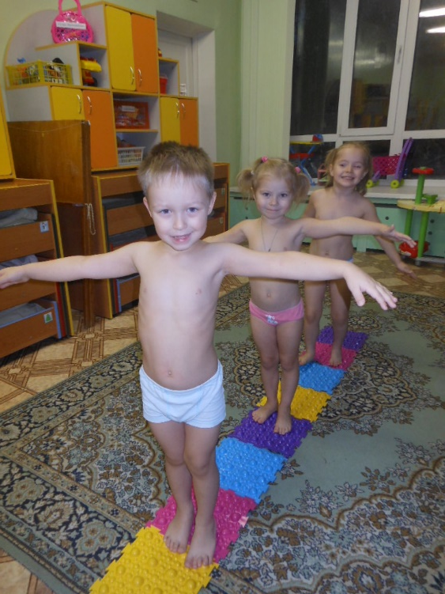
Бодрящая утренняя гимнастика

Slide 4
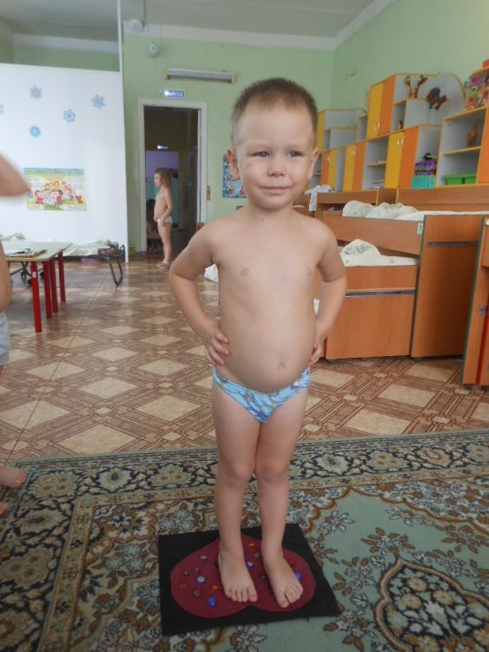
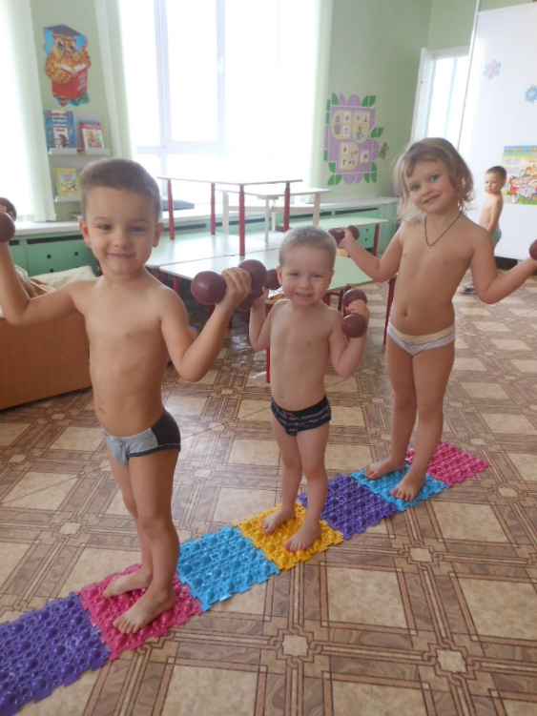
Гимнастика после сна со спортивным оборудованием

Slide 5
В своей группе для закаливающей гимнастики мы используем: 1.Напольное модульное покрытие «ОРТО – камни» - для воздействия на рефлексогенные зоны стопы, профилактики плоскостопия 2.Спортивный инвентарь 3. Массажные коврики (коврики здоровья): -коврики с пуговицами -коврики «следы»

Slide 6
После дневного сна мы проводим закаливающую гимнастику. Дети лежа на кроватях выполняют ряд упражнений, затем идут умываться.

Slide 7
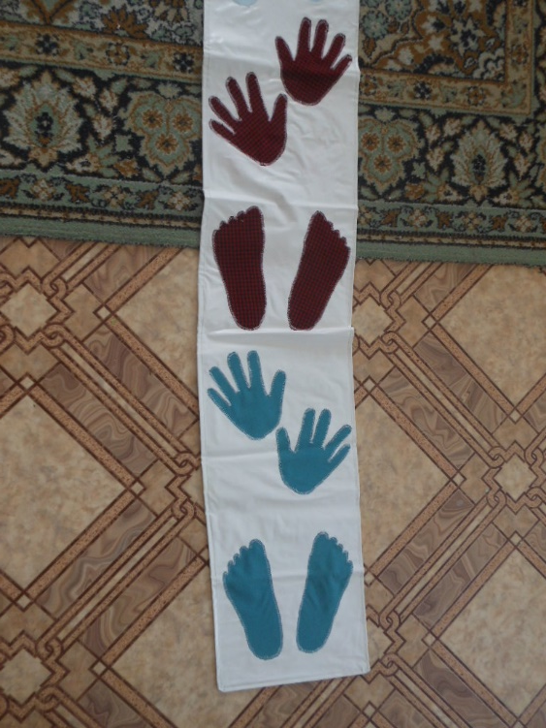
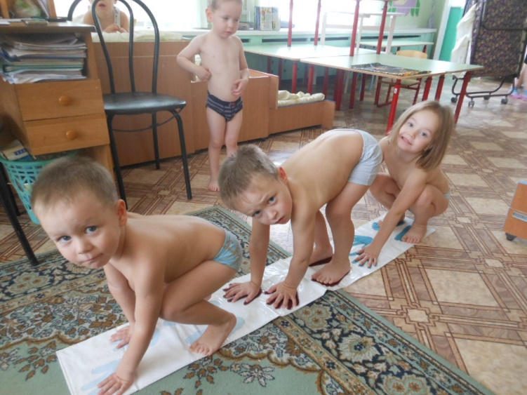

Slide 8
В своей группе мы планируем использовать такие нетрадиционные виды закаливания как: 1. Закаливание рук У водных процедур есть одна особенность. Они, как правило, оказывают на человека и механическое воздействие. Игры с водой - одни из любимых детских забав и неудивительно, ведь игры с водой полезны не только для развития тактильных ощущений и для мелкой моторики. Вода развивает различные рецепторы, успокаивает, дарит положительные эмоции. А что может быть лучше, чем счастливое лицо ребенка! Предлагаем Вам перечень игр с водой, которые мы используем для закаливания рук: «Игра с мылом», «Выжми мочалку», «Маленький рыбак» 2. Музыкотерапия Музыкотерапия – это лекарство, которое слушают. О том, что музыка способна изменять душевное и физическое состояние человека, знали еще в Древней Греции. Мелодии, доставляющие человеку радость, замедляют пульс, увеличивают силу сердечных сокращений, способствуют расширению сосудов и нормализации артериального давления. Было замечено, что музыка действует избирательно – в зависимости не только от характера, но и от инструмента, на котором исполняется. Музыка может умиротворять, расслаблять и активизировать, облегчать печаль и вызывать приток энергии, а то и будоражить, создавать напряжение, вызывать агрессивность. Музыка влияет на людей острее, чем слово. Восприятие музыки очень индивидуально. Целительные свойства музыки реализуются, влияя на слух, а через него на психику человека.

Slide 9
Нетрадиционные средства оздоровления детей: Оздоровительные игры

Slide 11
Спасибо за внимание!

